Slide 1
BÀI 9. GIAO TIẾP AN TOÀN TRÊN INTERNET
Chủ đề 3: ĐẠO ĐỨC, PHÁP LUẬT VÀ VĂN HÓA TRONG MÔI TRƯỜNG SỐ

Slide 2
Mạng Internet mang lại những lợi ích gì? Cùng với những ưu điểm của internet thì việc sử dụng không đúng cách sẽ ảnh hưởng xấu tới sức khỏe và tinh thần cùng nhiều rủi ro. Em hãy nêu một số VD về việc sử dụng Internet ko đúng cách và sự ảnh hưởng của nó?

Slide 3
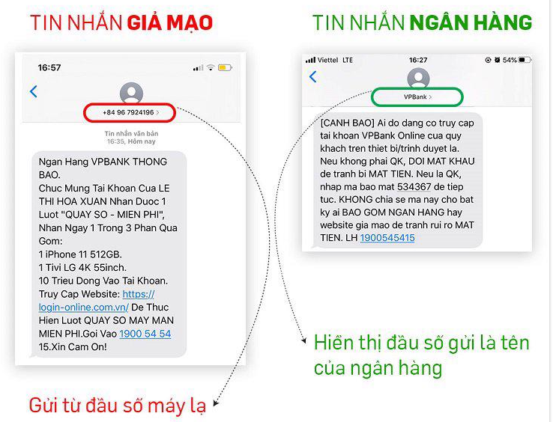
1. NHẬN BIẾT VÀ PHÒNG TRÁNH MỘT SỐ DẠNG LỪA ĐẢO TRÊN KHÔNG GIAN SỐ

Slide 4
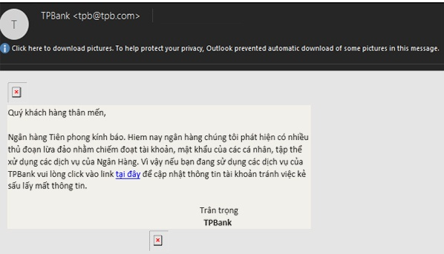
1. NHẬN BIẾT VÀ PHÒNG TRÁNH MỘT SỐ DẠNG LỪA ĐẢO TRÊN KHÔNG GIAN SỐ

Slide 5
Em xử lý như thế nào khi gặp những tình huống trên?

Slide 6
a) Một số nguyên tắc nhận biết và phòng tránh lừa đảo trên không gian số
Hãy chậm lại
Kiểm tra ngay
Dừng lại, không gửi

Slide 7
b) Vận dụng vào một số tình huống cụ thể

Slide 8
Lừa đảo dưới dạng thông báo tin tốt
Lừa đảo dưới dạng thông báo tin xấu
Lừa đảo qua website giả mạo
Lừa đảo hỗ trợ kĩ thuật
NHÓM 1
NHÓM 2
NHÓM 3
NHÓM 4

Slide 9
2. GIAO TIẾP VÀ ỨNG XỬ TRONG MÔI TRƯỜNG SỐ
Hãy cùng trao đổi để chỉ ra một số quy tắc ứng xử chung trong môi trường số?

Slide 10
2. GIAO TIẾP VÀ ỨNG XỬ TRONG MÔI TRƯỜNG SỐ
Tôn trọng,
tuân thủ
pháp luật
Lành mạnh
ỨNG XỬ TRONG MÔI TRƯỜNG SỐ
An toàn,
bảo mật
thông tin
Trách nhiệm

Slide 11
Những điều nên làm khi tham gia mạng xã hội?
1
Tìm hiểu và tuân thủ các điều khoản quy định khi tham gia mạng xã hội
2
Tuyên truyền và tham gia hướng dẫn sử dụng mạng xã hội an toàn, có văn hóa
3
Chia sẻ thông tin chính thống, tích cực
4
5
Quảng bá hình ảnh tốt đẹp của con người Việt Nam
Quản lí, bảo mật thông tin cá nhân, thông báo kịp thời cho cơ quan chức năng và người thân khi bị mất quyền kiểm soát

Slide 12
Những điều không nên làm khi tham gia mạng xã hội?
1
Đăng tải nội dung vi phạm pháp luật
2
Sử dụng từ ngữ gây thù hận, kích động bạo lực
3
Sử dụng ngôn ngữ phản cảm, vô văn hóa
4
5
Tung tin giả, sai sự thật hoặc xúc phạm cá nhân, tổ chức
Quảng cáo, kinh doanh dịch vụ trái phép

Slide 13
LUYỆN TẬP
1. Em nhận được tin nhắn trên facebook từ tài khoản mang tên bạn em với nội dung bạn cần tiền gấp và yêu cầu em chuyển tiền ngay cho số điện thoại lạ hoặc một số tài khoản ngân hàng mang tên bạn em. Có thể vận dụng 3 nguyên tắc phòng chống lừa đảo trong trường hợp này như thế nào?
Bình tĩnh call video cho bạn để xác nhận xem đúng là bạn của mình không? Nếu không nhận cuộc gọi thì chắc chắn là lừa đảo, không gửi tiền, cảnh bảo cho bạn bè chung về tài khoản này.

Slide 14
LUYỆN TẬP
2. Ngoài những điều nên làm và không nên làm khi tham gia mạng xã hội, em có thể bổ sung thêm một vài điều khác nữa hay không?

Slide 15
VẬN DỤNG
Các hình thức lừa đảo trên không gian số rất đa dạng. Hãy sử dụng các từ khóa thích hợp để tìm hiểu thêm các tình huống lừa đảo trong thực tế và áp dụng 3 nguyên tắc phòng tránh đã được nêu trong bài học

